Slide 1
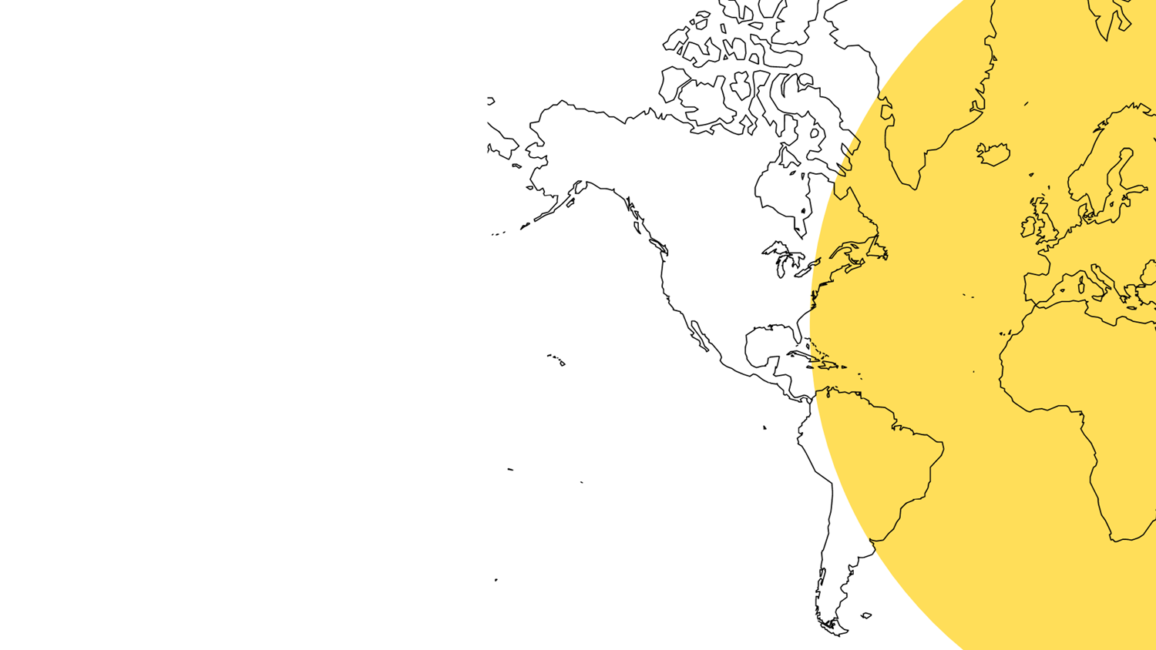


AULA 08
BLOCOS REGIONAIS
8º ANO

Slide 2
Blocos Regionais

Slide 3
Nessa Aula você irá aprender sobre:
Compreender as principais mudanças ocorridas no mundo com as formações dos blocos regionais, entendendo também a organização atual do mundo cada vez mais unido.
Entender porque os países estão se organizando em blocos regionais e como isso influencia nas nossas vidas, mudando alguns costumes, estilos de vida, próprios de outras regiões.
Identificar os principais blocos e suas regiões de atuação e principais objetivos de suas organizações.

Slide 4
Comércio Mundial?
01
Comércio é a troca de produtos. Ele pode ser realizado dentro de um país (comércio interno) ou entre países, o que chamamos de comércio mundial ou comércio internacional.
O país se organiza para importar e exportar. Exportar é quando um produto ou bem é vendido para fora do país e importar consiste na entrada de um produto estrangeiro no país.
02
03
Vivemos hoje num mundo onde predomina o sistema capitalista como organizador das economias da maioria dos países e como regulador do comércio mundial.

Slide 5

Clique na vídeo acima sobre CAPITALISMO: o que é e como surgiu?

Slide 6
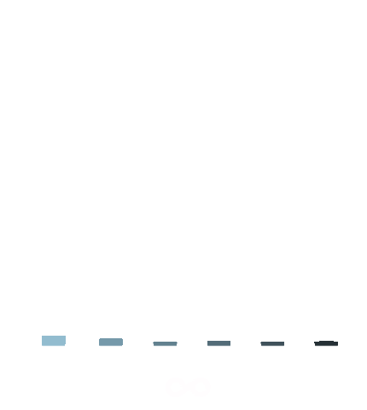
Concorrência e Monopólio
Nesse comércio mundial existe uma relação entre países conhecido como “jogo de mercado”, ou seja, é a forma como os preços dos produtos são determinados pela oferta ou procura de um produto. Quando muitos países vendem o mesmo produto, existe a concorrência e
isso leva, muitas vezes, à queda
do seu preço.

Slide 7
Concorrência e Monopólio
Mas, aqueles países ou empresas que controlam determinados setores da produção, determinam o preço no mercado mundial e, a isso, damos o nome de monopólio.
Em ambas as situações, os países mais pobres ficam em desvantagem no comércio mundial, pois seus produtos podem baixar demais o valor (principalmente se forem bens primários, como minérios e produtos agrícolas) ou com dificuldade de comprar produtos com preços muito elevados, devido ao monopólio (produtos de alta tecnologia ou o petróleo, controlado por grupos de países).

Slide 8
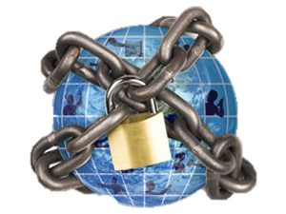
Protecionismo
Protecionismo é uma doutrina, uma teoria que prega um conjunto de medidas a serem tomadas no sentido de favorecer as atividades econômicas internas, reduzindo e dificultando ao máximo, a importação de produtos e a concorrência estrangeira.
- Criação de altas tarifas e normas técnicas de qualidade para produtos estrangeiros, reduzindo a lucratividade dos mesmos;
- Subsídios à indústria nacional, incentivando o desenvolvimento econômico interno;
- Fixação de quotas, limitando o número de produtos, a quantidade de serviços estrangeiros no mercado nacional, ou até mesmo o percentual que o acionário estrangeiro pode atingir em uma empresa.

Slide 9
Você Sabia?
Antigamente, as trocas comerciais eram feitas por produtos de valor desconhecido onde cada um valorizava seu produto. Hoje, a troca é feita de forma indireta, uma pessoa troca o dinheiro pelo produto que deseja. Quando o comércio é feito entre países é chamado de comércio:
A. Nacional
B. Regional
C. Mundial
D. Urbano

Slide 10
Gabarito:
A letra correta é a “C”, O comércio feito entre países é chamado de comércio mundial.

Slide 11
Você Sabia?
Podemos definir como comércio a troca de produtos. Quando os países fazem trocas ou relações comerciais entre si, eles criam um (a):
A. Monopólio
B. Sistema
C. Empresa
D. Mercado

Slide 12
Gabarito:
A letra correta é a “D”, Quando os países fazem trocas ou relações comerciais, eles criam um mercado.

Slide 13
Você Sabia?
“Nos dias atuais, essa prática perdeu força e é considerada desleal. A OMC (Organização Mundial do Comércio) regula o comércio internacional, visando combater práticas comerciais desse tipo. Mesmo assim, muitos países ainda usam o mecanismo do subsídio, principalmente na área agrícola”.
O texto acima fala sobre:
a) Exportação
b) Importação
c) Protecionismo
d) Contrabando

Slide 14
Gabarito:
A letra correta é a “C”, Essa prática de favorecer a economia local e desfavorecer o produto estrangeiro é uma prática caracterizada como protecionismo.

Slide 15


Os Blocos Econômicos
Os blocos econômicos existentes hoje são uma das principais características do mundo globalizado. Percebemos que eles interferem diretamente na vida dos habitantes de países que participam deles, pois facilitam a circulação de pessoas e de mercadorias e até de moedas em algumas situações.
Para enfrentar os problemas relativos á concorrência e ao monopólio no comércio mundial, muitos países se unem nos chamados “blocos econômicos”.

Slide 16
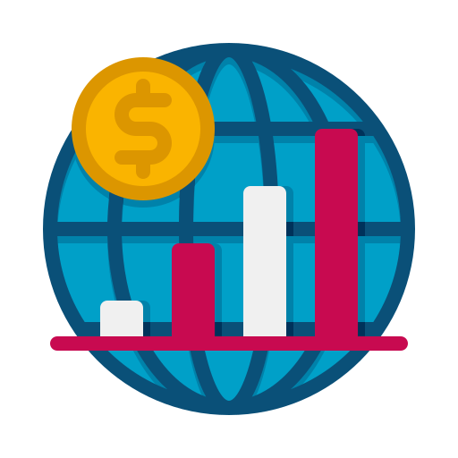
Assista o vídeo e entenda melhor sobre os blocos econômicos

Slide 17
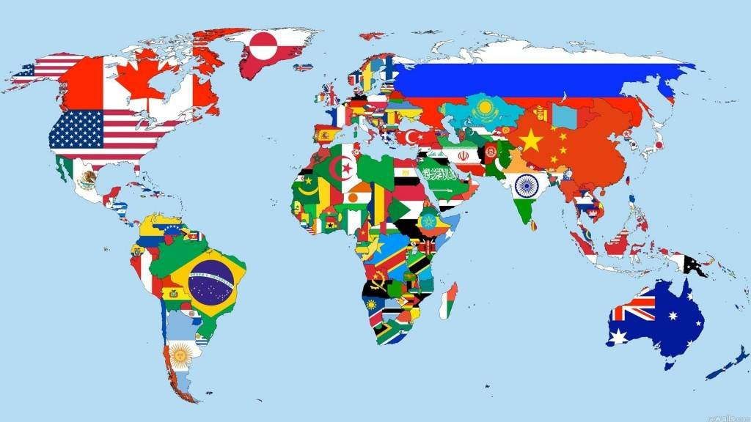
A União Europeia
Nos jornais ela é simplesmente conhecida como UE. Este é o bloco mais importante da atualidade, pois está no estágio mais avançado de integração e reúne alguns dos países mais importantes do mundo.
A UE, na prática, transformou a maior parte do continente europeu em uma única “nação”, universalizando direitos e deveres, além das leis trabalhistas, para todos os cidadãos desse bloco. Hoje todos eles podem circular livremente nos os países-membros.

Slide 18



A União Europeia hoje
A União Europeia, além de ser o bloco mais importante da atualidade, é aquele que está no estágio mais avançado de integração: a união monetária.
A maioria dos países-membros abandonou sua moeda local em favor de uma moeda única para facilitar o comércio dentro do bloco e fazer frente ao dólar no comércio mundial.
A União Europeia, além de ser o bloco mais importante da atualidade, é aquele que está no estágio mais avançado de integração: a união monetária.

Slide 19
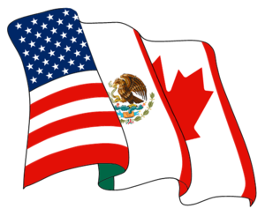
Nafta
O NAFTA (Acordo de Livre Comércio da América do Norte) também é um dos blocos mais importantes da atualidade por reunir algumas das maiores economias do mundo (os Estados Unidos e o Canadá) e é também um dos blocos que possuem maiores problemas devido à diversidade dos países participantes, um grande desafio para a sua integração.

Slide 20
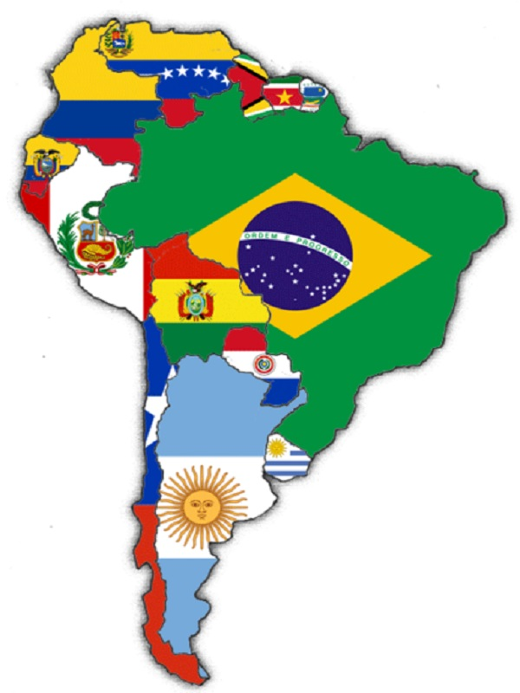
Mercosul
É o bloco mais importante da América Latina, pois reúne as economias mais fortes da América do Sul, como é o caso do Brasil (confira no gráfico ao lado os seus países-membros).
O MERCOSUL aumentou bastante nosso comércio com os países vizinhos, além de nos fortalecer para concorrer melhor no comércio mundial. Click na imagem ao lado:

Slide 21
Você Sabia?
O bloco econômico que é considerado hoje o mais importante da atualidade é a União Europeia. O motivo que justifica a importância deste bloco no mundo atual é:
A. estar no estágio mais avançado de integração.
B. reunir todos os países mais ricos do mundo.
C. ser o bloco com maior extensão territorial.
D. ser o bloco com maior número de países.

Slide 22
Gabarito:
A letra correta é a “A”, O motivo que justifica a importância deste bloco no mundo atual é estar no estágio mais avançado de integração.

Slide 23
Você Sabia?
O bloco mais importante da América Latina, reunindo hoje grande parte dos países da América do Sul, inclusive o Brasil, é o(a):
A. Asean.
B. Nafta.
C. União Europeia.
D. MERCOSUL.

Slide 24
Gabarito:
A letra correta é a “D”, O bloco mais importante da América Latina é o MERCOSUL.

Slide 25
Você Sabia?
A fronteira entre o México e os Estados Unidos é na atualidade um dos mais claros limites entre o mundo rico e o mundo pobre. Em quase toda essa faixa fronteiriça, de cerca de cinco mil quilômetros, existe um muro intercalado por trechos de arame farpado, controlado diuturnamente pela guarda de fronteira norte-americana e por sofisticados sistemas eletrônicos, cujo objetivo é impedir a todo o custo a entrada de imigrantes.
O texto acima descreve uma grave situação que ocorre entre países de um mesmo bloco econômico. Assinale o nome deste bloco:
A. APEC.
B. MERCOSUL.
C. União Europeia.
D. NAFTA.

Slide 26
Gabarito:
A letra correta é a “D”, O bloco que apresenta uma grave situação que ocorre entre países de um mesmo bloco econômico é o NAFTA.

Slide 27
Falamos sobre vários blocos regionais, inclusive o MERCOSUL, que é um importante bloco na América Latina, sendo o segundo em importância do continente americano, depois do NAFTA. Mas, você conhece outras organizações internacionais? Continue seus estudos na próxima aula e você vai saber mais sobre esse assunto. Até lá!

